Slide 1

抖音短视频
——运营技巧
主讲人：优品PPT
时间：10月26日

Slide 2
https://www.ypppt.com/
目录
1、抖音简介
CONTENTS
2、方向定位
3、视频制作
4、运营技巧

Slide 3
Part 01
抖音简介
——抖音，记录美好生活！

Slide 4
日活用户增长情况
2.5亿
2019年1月
3.2亿
2019年7月
4亿
2020年1月
6亿
2020年8月

Slide 5
使用人群
主力达人
性别比例
多为95后/00后
男：女=4:6
85%
70%
38%
用户为90后
一二线城市用户
日均使用抖音
半小时以上

Slide 6
流行内容
唱歌舞蹈
搞笑段子
才艺表演
励志鸡汤
美女帅哥
旅行美食
兴趣教学
名人故事

Slide 7
用户偏好
爱拍
爱看
舞蹈
60后
婚礼
70后
美食
手工
80后
亲子
风景
风景
90后
生活探店
00后
二次元
萌宠
行业PPT模板http://www.1ppt.com/hangye/

Slide 8
直播带货现状
0 1
县长来直播
02
罗永浩带货
03
保利卖房
”县长来直播“系列等活动，帮助农产品找到销路。截至4月11日，项目累计助力农产品销售3.2亿元。
4月1日，知名公众人物@罗永浩在抖音进行了首场电商直播，带来超过1.1亿元的支付交易总额，累计观看人数超过4800w，并成为引爆全网的热点事件。
保利在抖音上做了一场长达十小时的全时段直播，在秒杀时段，仅半小时就卖出了102套房源，认购额超2亿元。
2020年受疫情影响，直播为媒体、线下展馆、旅游景区等机构打开另一扇窗，成为其与大众沟通的“新舞台”。

Slide 9
未来发展趋势
抖音的异军突起，带动了新媒体行业的快速发展，这不仅让企业以极低的成本获得巨大的曝光量，还可以直接和用户沟通，更好地实现流量转化，这对于那些中小企业和品牌来说，无疑是一个非常好的机会！
深入生活
5G赋能
随着短视频的发展，其题材必将深入生活的方方面面，成为大众社交娱乐的重要平台。
5G的发展，为短视频发展提供了基础设施，助推短视频加快发展。

Slide 10
Part 02
方向定位
——抖音，记录美好生活！

Slide 11
做什么内容
想想自己擅长什么？
第一阶段：
根据自己特长或者第一想法去做内容;
第二阶段：
论证可行性，思考制作难度、粉丝关注度、涨粉天花板等问题;
第三阶段：
把握热点趋势，坚持定时更新，做好粉丝互动。

Slide 12
发展方向
一、有趣的
内容要么轻松，要么搞笑
四、有才的
特殊才艺让人望尘莫及
二、有颜的
颜值够高，点赞一定高
五、有景的
图片可以直播当屏保
三、有爱的
爱心帮扶，可爱宠物，都是热门题材
六、有用的
生活小妙招，拿来就能用

Slide 13
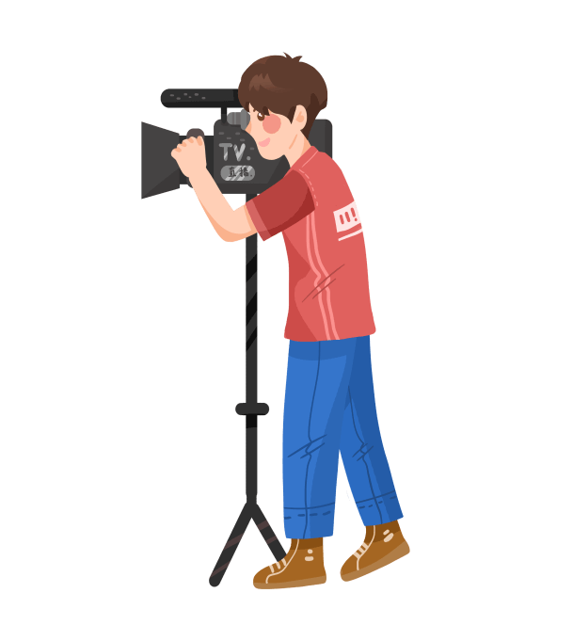
拍摄形式
真人出镜
确定拍摄场景、参与演员等,按照剧本执行拍摄；
图文型
用剪辑软件将图片文字合成，并配上背景音乐或解说词；
录屏
电脑、手机录屏，适合教育、游戏类视频。
Notes:
https://www.ypppt.com/

Slide 14
账号信息个性化
头像
账号名称
头像突出，有辨识度，像素清晰;
与账号主体内容相关;
符合大众审美；
全文字，10字以内，简单好记，与内容关联；
置顶视频
个性签名
介绍频道，引导关注评论
等相关内容；
选择播放点赞高的视频进行置顶，
并定期进行更换；

Slide 15
Part 03
视频制作
——抖音，记录美好生活！

Slide 16
创作灵感来源
模仿创新
模仿热门视频，进行二次创作。热门视频容易获得更多的流量和关注。如果模仿得好，还可能超过原创。
INSPIRATION
灵感
站内与站外结合
从站外、生取创作灵感，如百度、微博、知乎、公众号等等，都是创意来源，平时要注意收集。

Slide 17
内容原则
0 1
有用
02
有趣
03
有个性
04
有价值观
有用的意思就是说，用户看完你的视频后，能够收获一些有价值的内容。
据抖音官方数据显示，轻松娱乐类的视频内容，占据平台热门内容的25%，位居所有视频类型的首位。
“个性”是让用户在海量内容中能快速记住你并且点开主页加关注的核心要素。记住要想被别人记住并且持续喜欢，一定要突出鲜明个个性，切记模棱两可。
“有价值观”是指，账号内容所体现的价值观，与目标用户群体的价值观契合。

Slide 18

内容原则
封面
标题
统一调性，封面个性化
干净，清晰展现人设
有趣，有梗，个性，真实，引发用户参与互动
造型
文案
风格统一，鲜明，按自己人设改造，避免土味
真实，贴近生活
引发用户参与互动
脚本
选题
垂直IP，分析受众，结合抖音和自己
多元化，抖音范，炫酷年轻，垂直清晰人设

Slide 19

拍摄注意事项
01
画面清晰光线明亮背景整洁；
02
拍竖屏视频，尽量不要拍横视频；
03
不要出现其他APP的水印；
04
视频必须为原创，长度在20—30秒为佳；

Slide 20
Part 04
运营技巧
——抖音，记录美好生活！

Slide 21
个性算法
用户刻画
从很多角度给用户画像，比如年龄、性别、历史浏览等。
内容刻画
利用技术对内容进行分类；
感兴趣
肯定不能直接去问用户是否喜欢，只能根据用户的行为去猜测用户的感受。

Slide 22
什么是流量池
流量池是抖音的核心算法
第一阶段：
通过标签筛选出符合平台自身标准的内容，将这些内容随机扔进一个小流量池;
第二阶段：
获取数据反馈，在浏览、点赞、评论、转发、观看完成度、关注等各项指标上表现优秀的内容将会被扔进一个更大的流量池;
第三阶段：
重复这个过程，通过一轮轮筛选，积累出一批数据极好的精品内容，形成一个推荐池，用户打开抖音后将优先推荐这些内容。

Slide 23
提升四个指标
点赞量
评论量
在视频描述中写到“心疼小姐姐的快点赞吧”可以提高点赞率；
在视频描述里，设置一些互动问题，引导用户留言评论，提升评论量；
转发量
完播率
通过提炼视频核心观点，引导更多用户参与到话题讨论中来，进一步提升转发量；
在视频描述中写到“一定要看到最后哦”可以提高完播率。

Slide 24
怎么写标题
给好处
标题一定要清晰的标出有几个好处，并在结尾处以问号结束;
细分类别
这种标题直接的表达了一种生活态度，目的是让同处同一种生活处境的人，直接针对一类人，产生共鸣；
名人效应
名人效应，是名人的出现所达成引人注意，强化事物，扩大影响的效应，或人们模仿名心理现象的统称；
情感段子
这种标题，即容易产生共鸣，又容易让人猎奇产生联想。

Slide 25
黄金发布时间
早7-9点
这个时间大多数人刚睡醒，刷一刷抖音醒醒神，或者在上班路上无聊看一看抖音有什么好玩的；
中午12-13点
忙了一上午，工作也好上学也罢，终于可以歇下来，趁着吃饭的档口赶紧刷刷抖音，看看最喜欢的小哥哥、小姐姐更新了没有；
下午16-18点
这个时间主要针对上班族，下午四五点，手里的工作基本处理得差不多，有时间翻翻抖音放松一下，坐等下班；
晚上21点左右
下课或者下班收拾完，终于可以躺在床上，干什么呢？刷抖音！

Slide 26
演讲完毕
感谢聆听

Slide 27
更多精品PPT资源尽在—优品PPT！
www.ypppt.com
PPT模板下载：www.ypppt.com/moban/ 节日PPT模板：www.ypppt.com/jieri/
PPT背景图片：www.ypppt.com/beijing/ PPT图表下载：www.ypppt.com/tubiao/
PPT素材下载： www.ypppt.com/sucai/ PPT教程下载：www.ypppt.com/jiaocheng/
字体下载：www.ypppt.com/ziti/ 绘本故事PPT：www.ypppt.com/gushi/
PPT课件：www.ypppt.com/kejian/
Notes:
模板来自于 优品PPT https://www.ypppt.com/

